Slide 1

Start in die Nachhaltigkeit
Starter Kit
10. FALLSTRICKE IN NACHHALTIGEN UNTERNEHMEN
Haftungsausschluss: Finanziert von der Europäischen Union. Die geäußerten Ansichten und Meinungen sind jedoch ausschließlich die des Autors/der Autoren und spiegeln nicht unbedingt die der Europäischen Union oder der Europäischen Exekutivagentur für Bildung und Kultur (EACEA) wider. Weder die Europäische Union noch die EACEA können für diese verantwortlich gemacht werden.

Slide 2
INHALTSVERZEICHNIS
01
Einführung in das Modul
02
Nachhaltiges Wirtschaften
03
Fallstudien
04
Bewertung
05
Wichtige Begriffe und Definitionen
06
Referenzen

Slide 3

01
NACHHALTIGE GESCHÄFTSAKTIVITÄTEN

Slide 4

01
ÜBERBLICK ÜBER DAS THEMA
02
ZIELE
03
LERNRESULTATE

Slide 5
ÜBERBLICK
Thema 1: Verständnis von Nachhaltigkeit
Die Lernenden befassen sich mit den Grundsätzen der Nachhaltigkeit in der Wirtschaft und erkennen, wie sie ökologische, soziale und wirtschaftliche Faktoren in ihr Kleinstunternehmen integrieren und ausgleichen können.
Thema 2: Praktische Anwendung von nachhaltigen Praktiken
Die Lernenden erwerben die Fähigkeit, die wichtigsten nachhaltigen Praktiken wie Abfallreduzierung, Energieeffizienz und nachhaltige Beschaffung in ihren Geschäftsabläufen umzusetzen.

Slide 6
ÜBERBLICK
Thema 3: Einblicke in Rechtsvorschriften und Einbeziehung von Interessenvertretern
Die Lernenden werden die rechtlichen Rahmenbedingungen, die ihr Unternehmen betreffen, verstehen und sich darin zurechtfinden, und lernen, wie sie Stakeholder effektiv einbinden können, um ihre Nachhaltigkeitsbemühungen zu kommunizieren.
Thema 4: Leistungsmessung und Wettbewerbsfähigkeit von Unternehmen
Die Lernenden werden in der Lage sein, verschiedene Instrumente und Kennzahlen zur Messung ihrer Nachhaltigkeitsleistung zu nutzen und diese Daten zur Verbesserung der langfristigen Wettbewerbsfähigkeit und Marktposition ihres Unternehmens einzusetzen.

Slide 7
Erwerb eines soliden Verständnisses von Nachhaltigkeit im Unternehmenskontext, einschließlich der Definition von Nachhaltigkeit, der Erkennung von nachhaltigen Geschäftsmodellen wie Kreislaufwirtschaft und Shared Value sowie der Abwägung von ökologischen, sozialen und wirtschaftlichen Faktoren.
Erwerb von Kenntnissen und Fähigkeiten zur Anwendung ökoeffizienter Praktiken wie Abfallreduzierung, Energieeffizienz und nachhaltige Beschaffung sowie Entwicklung und Umsetzung eines maßgeschneiderten Nachhaltigkeitsplans zur Verbesserung des Geschäfts.
Verstehen und Navigieren im regulatorischen Umfeld, Nutzung verfügbarer Anreize und effektive Kommunikation und Berichterstattung über Nachhaltigkeitsbemühungen an Stakeholder, um Engagement und Transparenz zu verbessern.
ZIELE

Slide 8
ZIELE
Sie lernen, Instrumente und Kennzahlen zur Messung der Nachhaltigkeitsleistung zu nutzen, Geschäftsabläufe zu bewerten und zu verstehen, wie die Integration von Nachhaltigkeit die langfristige Wettbewerbsfähigkeit und Marktposition von Unternehmen verbessern kann.

Slide 9
LERNRESULTATE
In diesem Modul lernen Sie die Grundlagen der Nachhaltigkeit in der Wirtschaft kennen. Dazu gehören Informationen darüber, wie man ökologische, soziale und wirtschaftliche Aspekte definiert und ausgleicht. Sie erwerben auch die Fähigkeit, Praktiken wie Abfallvermeidung, Energieeffizienz und nachhaltige Beschaffung umzusetzen und einen auf Ihr Unternehmen zugeschnittenen Nachhaltigkeitsplan zu entwickeln.
Sie werden auch lernen, wie man mit gesetzlichen Vorschriften umgeht und wie man Anreize zur Förderung nachhaltiger Tätigkeiten nutzt. Sie werden auch lernen, wie Sie Ihre Nachhaltigkeitsbemühungen an die Stakeholder kommunizieren und die Nachhaltigkeitsleistung Ihres Unternehmens mit Hilfe von Metriken messen und bewerten können, um seine langfristige Wettbewerbsfähigkeit und Marktposition zu verbessern.

Slide 10

02
Fallstricke in nachhaltigen Unternehmen

Slide 11
01
Thema 1: Häufige Fallstricke der unternehmerischen Nachhaltigkeit
02
Thema 2: Finanzielle und investive Herausforderungen
03
Thema 3: Widerstand gegen Veränderungen und Organisationskultur
04
Thema 4: Mangelnder Zugang zu nachhaltigen Technologien und Praktiken

Slide 12
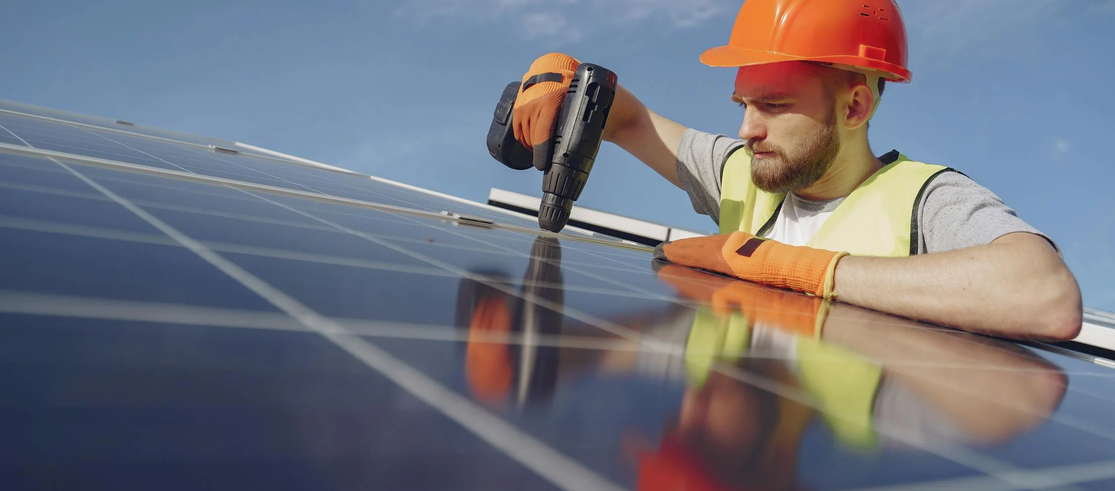
2.1
Thema 1: Häufige Fallstricke der unternehmerischen Nachhaltigkeit

Slide 13

Nur auf Umweltfaktoren fokussieren
Wenn Kleinstunternehmen die wahre Tragweite der Nachhaltigkeit nicht verstehen, machen sie oft Fehler, die ihre Bemühungen untergraben können. Eine Möglichkeit, dies zu tun, besteht darin, dass Unternehmen ihre Bemühungen um Nachhaltigkeit zu sehr auf Umweltfaktoren beschränken.
Bei der Nachhaltigkeit geht es nicht nur darum, grün zu werden, sondern auch darum, ein Unternehmen aufzubauen, das langfristig florieren kann, indem es ein Gleichgewicht zwischen Gewinn und Zweck schafft. Wirtschaftliche Nachhaltigkeit stellt sicher, dass das Unternehmen Gewinne erwirtschaften und seinen Lebensunterhalt bestreiten kann.

Slide 14

Bei der ökologischen Nachhaltigkeit geht es um die Minimierung negativer Auswirkungen auf den Planeten, z. B. die Verringerung von Abfall und Emissionen.
Die soziale Nachhaltigkeit konzentriert sich auf das Wohlergehen von Mitarbeitern, Kunden und der Gemeinschaft, gewährleistet faire Praktiken und leistet einen positiven Beitrag zur Gesellschaft.

Slide 15

Nachhaltigkeit ist für mein Unternehmen nicht wichtig
Einer der schwerwiegendsten Fehler, den Unternehmen in Bezug auf Nachhaltigkeit begehen, ist der Glaube, dass diese für sie keine Rolle spielt. Dieser Irrglaube könnte nicht weiter von der Wahrheit entfernt sein.
Nachhaltigkeit ist in jeder Branche von entscheidender Bedeutung, da die Nichtbeachtung nachhaltiger Praktiken mit erheblichen Risiken verbunden ist. Zu diesen Risiken gehören schwere Schäden für Ihre Marke und Ihren Ruf in der Öffentlichkeit, denn in den sozialen Medien können sich negative Informationen schnell verbreiten und Kunden zu nachhaltigeren Wettbewerbern treiben.
Nicht nachhaltige Praktiken, wie ineffiziente Ressourcennutzung und schlechtes Abfallmanagement, können zu eskalierenden Kosten führen. Die Vernachlässigung der Nachhaltigkeit setzt Unternehmen auch den finanziellen und sozialen Auswirkungen der Nichteinhaltung aus, darunter hohe Geldstrafen, rechtliche Anfechtungen und Krisen in der Öffentlichkeitsarbeit.

Slide 16

Seien Sie vorsichtig mit Greenwashing
Während viele Unternehmen die Bedeutung der Nachhaltigkeit anerkennen, hat sich ein bedauerliches Phänomen entwickelt, das als „Greenwashing“ bekannt ist.
Greenwashing liegt vor, wenn Unternehmen irreführende oder falsche Behauptungen über die Umweltfreundlichkeit ihrer Produkte oder Dienstleistungen aufstellen. Zu den vermeintlichen Vorteilen von Greenwashing gehören positive PR und der Ruf, grün zu sein, ohne die notwendigen Investitionen oder Anstrengungen.
Dieser Ansatz birgt jedoch erhebliche Risiken. Wenn Kunden und die Öffentlichkeit feststellen, dass sie in einer so wichtigen Frage getäuscht wurden, kann dies zu einem schweren Vertrauens- und Geschäftsverlust führen.
Daher ist es für Unternehmen wichtig, die grünen Aspekte ihrer Produkte oder Dienstleistungen ehrlich und transparent zu bewerben.

Slide 17

ANSEHEN & LERNEN
Wie man Greenwashing erkennt
Klicken Sie auf den unten stehenden Link oder auf das Video auf der linken Seite, um mehr über Greenwashing zu erfahren und zu lernen, wie Sie Unternehmen, die es betreiben, erkennen und gleichzeitig vermeiden können, es in Ihrem eigenen Unternehmen zu praktizieren.
https://youtu.be/isdTMuN4D-k?si=3V89M6P5eu0WToPD

Slide 18
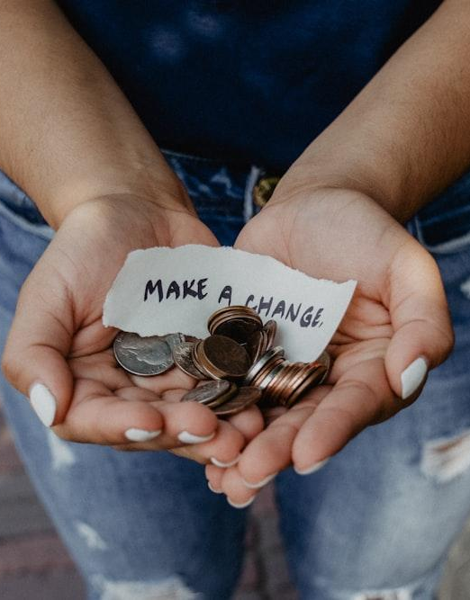
Nachhaltige Praktiken, die nicht in den Werten Ihres Unternehmens enthalten sind
Oft versuchen die Unternehmen, Nachhaltigkeitspraktiken auf ihre bestehenden Tätigkeiten aufzupfropfen. Diese Bemühungen sind jedoch weitaus wirksamer und werden von der Öffentlichkeit als echter wahrgenommen, wenn die Nachhaltigkeit in den Grundwerten des Unternehmens verankert ist.
Durch ein öffentliches Bekenntnis zur Nachhaltigkeit können Unternehmen eine solide Grundlage schaffen, auf der solche Praktiken bei jeder Entscheidung und von jedem Einzelnen im Unternehmen berücksichtigt werden.
Die Integration der Nachhaltigkeit in den Kern der Unternehmenstätigkeit gewährleistet, dass sie zu einem integralen Bestandteil der täglichen Geschäftsaktivitäten wird und nicht mehr übersehen werden kann.
Mehr über den Einfluss von Mitarbeitern und Unternehmenskultur auf Ihr Unternehmen erfahren Sie in Thema 3.

Slide 19
Schlechtes Nachhaltigkeitsmanagement
Ein weiteres Problem, dessen sich Unternehmen und Organisationen bewusst sein müssen, wenn es um Nachhaltigkeit geht, ist schlechtes Management. Am besten ist es, ein spezielles Nachhaltigkeitsteam zu haben, anstatt es zur Arbeitsbelastung der derzeitigen Mitarbeiter hinzuzufügen.
Dieses Team kann die notwendige Zeit und Energie aufwenden, um sich über die geltenden Vorschriften und die neuesten Trends zur Verbesserung der Nachhaltigkeit auf dem Laufenden zu halten. Es ist jedoch von entscheidender Bedeutung, dass das Nachhaltigkeitsteam eng mit anderen Managern und Unternehmensbereichen zusammenarbeitet und diese integriert.
Sie sollten die Herausforderungen und Probleme der einzelnen Bereiche und Teams verstehen und Lösungen entwickeln, die auf Zusammenarbeit und Unterstützung beruhen. Außerdem ist es ein erhebliches Risiko, wenn ein wichtiger Teil der Organisation von einer einzigen Person abhängig ist. Wenn diese Person aufgrund von Krankheit, Ausscheiden aus dem Unternehmen oder gar Tod nicht mehr zur Verfügung steht, kann das Unternehmen darunter leiden. Ein starkes Nachhaltigkeitsteam mit geteilten Zuständigkeiten, in dem jedes Mitglied die Aufgaben eines anderen übernehmen kann, ist für die langfristige Nachhaltigkeit unerlässlich.

Slide 20

02.2
Thema 2: Finanzielle und investive Herausforderungen

Slide 21

Finanzielle Herausforderungen
Einer der größten Stolpersteine für Kleinstunternehmen, die Nachhaltigkeit anstreben, sind die finanziellen und investitionsbezogenen Herausforderungen für Ihr Unternehmen.
Oft herrscht die Auffassung vor, dass die Einführung nachhaltiger Praktiken erhebliche Vorabinvestitionen erfordert, was für kleine Unternehmen mit knappen Budgets entmutigend sein kann.
Dieses finanzielle Hindernis kann Unternehmen davon abhalten, Nachhaltigkeitsinitiativen zu verfolgen, weil sie befürchten, dass die Kosten den Nutzen übersteigen.
Diese Ansicht ist jedoch nicht ganz richtig, denn viele nachhaltige Praktiken können zu Kosteneinsparungen führen und im Laufe der Zeit sogar neue Einnahmequellen erschließen.

Slide 22

Zugang zu Kapital
Der Zugang zu Kapital zur Finanzierung nachhaltiger Projekte ist eine große Herausforderung. Kleinstunternehmen haben oft nur begrenzten Zugang zu traditionellen Finanzierungsmöglichkeiten wie Bankkrediten oder Investitionskapital, insbesondere wenn sie keine nachweisbare Erfolgsbilanz oder Sicherheiten vorweisen können.
Es gibt jedoch zunehmend alternative Finanzierungsmöglichkeiten, die speziell für Nachhaltigkeitsinitiativen entwickelt wurden.
So können beispielsweise von Regierungen und gemeinnützigen Organisationen gewährte grüne Kredite und Zuschüsse dazu beitragen, die Anfangskosten für die Einführung nachhaltiger Technologien zu decken.
Einem Bericht der International Finance Corporation (IFC) zufolge haben grüne Anleihen und nachhaltige Finanzierungsmechanismen in Europa stark zugenommen und bieten Kleinstunternehmen innovative Möglichkeiten zur Finanzierung ihrer Nachhaltigkeitsbemühungen.

Slide 23
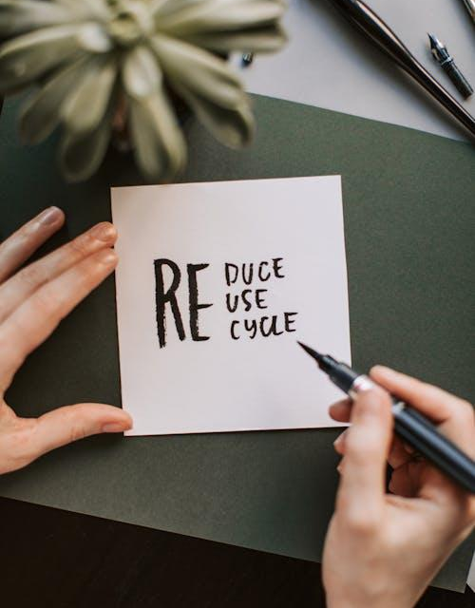
Rentabilität der Investition
Eine weitere finanzielle Herausforderung ist die lange Amortisationszeit einiger nachhaltiger Investitionen. Energieeffiziente Geräte, Anlagen für erneuerbare Energien und Systeme zur Abfallreduzierung sind oft mit hohen Vorlaufkosten verbunden, die sich erst nach und nach amortisieren (ROI).
Die Installation von Solarzellen kann beispielsweise mit erheblichen Kosten verbunden sein, aber die Einsparungen bei den Energierechnungen können die anfänglichen Ausgaben im Laufe der Zeit ausgleichen. In Europa können Unternehmen von verschiedenen EU-Zuschüssen und Subventionen zur Förderung erneuerbarer Energielösungen profitieren, die dazu beitragen können, die finanzielle Belastung zu mindern.
Darüber hinaus unterstützen der europäische Green Deal und andere EU-Maßnahmen Unternehmen bei der Umstellung auf nachhaltige Praktiken.

Slide 24
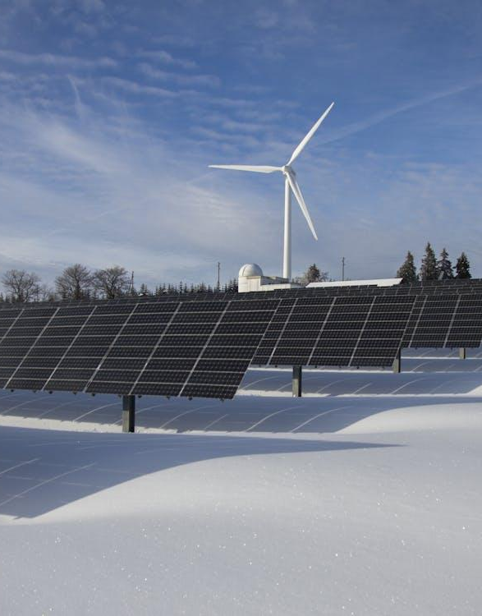
Rentabilität der Investition
Kleinstunternehmen müssen auch die Komplexität der Berechnung und des Nachweises des ROI von Nachhaltigkeitsprojekten bewältigen.
Dazu gehört es, die direkten finanziellen Einsparungen zu verstehen und die indirekten Vorteile zu berücksichtigen, wie z. B. die Verbesserung des Markenrufs, die Kundentreue und die Einhaltung von Vorschriften.
Eine Studie von Nielsen ergab, dass ein erheblicher Prozentsatz der europäischen Verbraucher bereit ist, mehr für Produkte von Unternehmen zu zahlen, die sich für positive soziale und ökologische Auswirkungen einsetzen.
Diese Verbraucherpräferenz deutet darauf hin, dass nachhaltige Praktiken zu höheren Umsätzen und einer stärkeren Kundenbindung führen können, was sich letztlich positiv auf die Bilanz auswirkt.

Slide 25
Suche nach Finanzierungsquellen
Ein europäisches Kleinstunternehmen sollte verschiedene Finanzierungsquellen erkunden, die auf Nachhaltigkeitsinitiativen zugeschnitten sind. Es gibt viele Möglichkeiten, dies zu tun. Beginnen Sie mit der Recherche nach EU-Zuschüssen und Subventionen, die über Programme wie Horizon Europe zur Verfügung stehen, das Forschungs- und Innovationsprojekte unterstützt, einschließlich solcher, die auf Nachhaltigkeit ausgerichtet sind.
Ziehen Sie außerdem in Erwägung, sich um nationale Zuschüsse für Ihr Land zu bewerben; viele europäische Regierungen bieten finanzielle Anreize für grüne Projekte. Informieren Sie sich über grüne Anleihen und nachhaltige Finanzierungsmechanismen, die zunehmend verfügbar sind und das notwendige Kapital für nachhaltige Projekte bereitstellen können.

Slide 26
Arbeiten Sie mit Finanzinstituten zusammen, die sich auf grüne Finanzierungen spezialisiert haben, z. B. mit der Europäischen Investitionsbank (EIB), die Darlehen und technische Unterstützung für nachhaltige Projekte anbietet. Die Nutzung von Plattformen wie dem Funding & Tenders Portal der Europäischen Kommission kann ebenfalls helfen, relevante Möglichkeiten zu identifizieren.
Die Vernetzung mit anderen Unternehmen und Nachhaltigkeitsorganisationen kann Einblicke und Verbindungen zu potenziellen Investoren bieten, die Umwelt-, Sozial- und Governance-Kriterien (ESG) Priorität einräumen.

Slide 27
02.3
Thema 3: Widerstand gegen Veränderungen und Organisationskultur

Slide 28
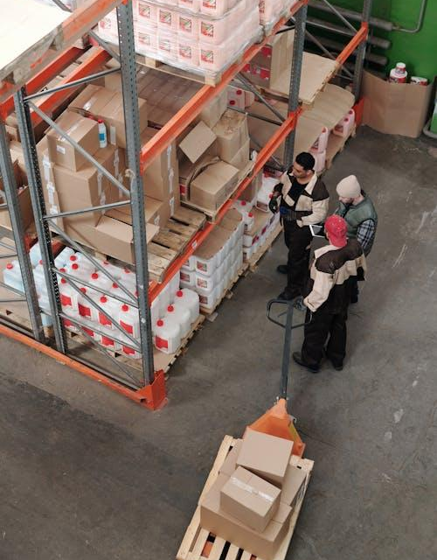
Den Widerstand gegen Veränderungen verstehen
Der Widerstand gegen Veränderungen ist eine häufige Herausforderung, mit der viele Kleinst- und Kleinunternehmen bei der Einführung nachhaltiger Praktiken konfrontiert sind. Dieser Widerstand kann auf verschiedene Faktoren zurückzuführen sein, z. B. auf die Angst vor dem Unbekannten, auf eine vermeintliche Bedrohung der Arbeitsplatzsicherheit und auf ein mangelndes Verständnis für die Vorteile der Nachhaltigkeit.
Die Mitarbeiter fühlen sich möglicherweise von der Aussicht auf die Änderung etablierter Routinen und Arbeitsabläufe überfordert, was zu Befürchtungen und Zurückhaltung führt. Laut einer Studie der Harvard Business Review scheitern etwa 70 % der Veränderungsinitiativen, häufig aufgrund des Widerstands der Mitarbeiter und der mangelnden Unterstützung durch das Management.

Slide 29

Umgang mit den Bedenken der Mitarbeiter
Um Widerstände effektiv zu bewältigen, ist es entscheidend, auf die Bedenken und Ängste der Mitarbeiter einzugehen. Offene Kommunikation ist der Schlüssel; beziehen Sie die Mitarbeiter in den Planungsprozess mit ein, indem Sie ihnen die Gründe für die Veränderung erklären und erläutern, wie diese mit den langfristigen Zielen des Unternehmens in Einklang steht.
Auch Aus- und Weiterbildungsmaßnahmen können dazu beitragen, Ängste abzubauen, indem sie die Mitarbeiter mit dem Wissen und den Fähigkeiten ausstatten, die für die Anpassung an neue nachhaltige Praktiken erforderlich sind.
Ein Kleinstunternehmen könnte beispielsweise Workshops oder Seminare veranstalten, in denen die praktischen Vorteile der Nachhaltigkeit aufgezeigt werden, wie z. B. Kosteneinsparungen durch Energieeffizienz oder verbesserte Gesundheit und Sicherheit durch die Reduzierung giftiger Materialien.

Slide 30

Schaffung einer unterstützenden Organisationskultur
Die Schaffung einer Kultur der kontinuierlichen Verbesserung, in der Feedback gefördert und geschätzt wird, kann dazu beitragen, ein Umfeld zu schaffen, in dem sich die Mitarbeiter ermächtigt fühlen, nachhaltige Verfahren vorzuschlagen und umzusetzen.
Laut einer Studie von McKinsey & Company ist es für Unternehmen mit einer starken Kultur des Engagements wahrscheinlicher, dass sie Veränderungen erfolgreich umsetzen und bessere Leistungsergebnisse erzielen.
Für die erfolgreiche Umsetzung von Nachhaltigkeitsinitiativen ist der Aufbau einer unterstützenden Unternehmenskultur, die den Wandel begrüßt, von entscheidender Bedeutung.
Führungskräfte spielen in diesem Prozess eine entscheidende Rolle, indem sie nachhaltige Verhaltensweisen vorleben und ihr Engagement für Nachhaltigkeit demonstrieren.

Slide 31
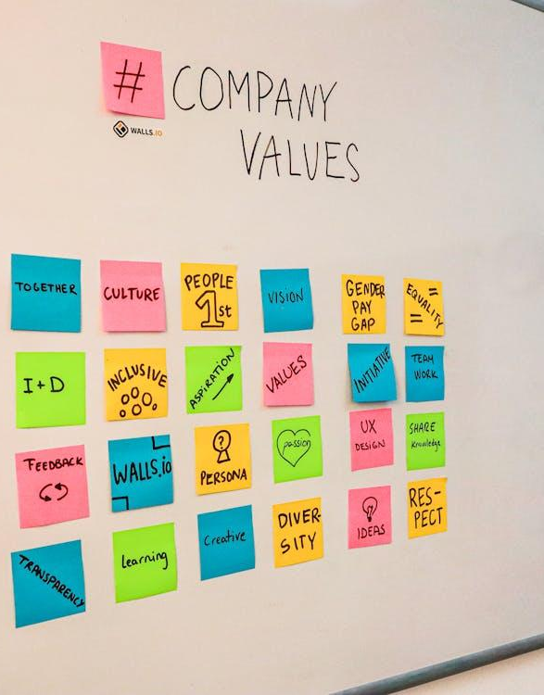
Integration der Nachhaltigkeit in die Grundwerte
Damit Nachhaltigkeitsbemühungen wirklich effektiv sind, müssen sie in die Grundwerte und den Auftrag des Unternehmens integriert werden. Kernwerte sind die grundlegenden Überzeugungen und Leitprinzipien, die das Verhalten und die Entscheidungsprozesse eines Unternehmens bestimmen.
Durch diese Integration wird sichergestellt, dass Nachhaltigkeit nicht als vorübergehende oder periphere Initiative, sondern als grundlegender Aspekt der Unternehmensstrategie betrachtet wird.
Ein kleines europäisches Produktionsunternehmen könnte beispielsweise eine Nachhaltigkeitscharta verabschieden, in der es sich verpflichtet, die Kohlenstoffemissionen zu reduzieren, Materialien verantwortungsvoll zu beschaffen und faire Arbeitsbedingungen zu fördern. Durch die Verankerung der Nachhaltigkeit in den Werten des Unternehmens wird sie zu einem Leitprinzip für die Entscheidungsfindung und den Betrieb.Übersetzt mit DeepL.com (kostenlose Version)

Slide 32

Praktische Schritte, die Sie unternehmen können
Möchten Sie eine Arbeitsplatzkultur entwickeln, die Nachhaltigkeit unterstützt? Versuchen Sie die folgenden Schritte:
Engagement der Führungsebene: Sorgen Sie dafür, dass Führungskräfte auf allen Ebenen durch ihr Handeln und ihre Entscheidungen ihr Engagement für Nachhaltigkeit zeigen.
Einbindung der Mitarbeiter: Beziehen Sie die Mitarbeiter in die Planung und Umsetzung von Nachhaltigkeitsinitiativen ein, um Eigenverantwortung und Akzeptanz zu fördern.
Kontinuierliche Ausbildung: Bieten Sie kontinuierliche Schulungen und Trainings zu Nachhaltigkeitspraktiken und deren Vorteilen an.
Anerkennung und Belohnungen: Anerkennen und belohnen Sie Mitarbeiter, die einen Beitrag zu den Nachhaltigkeitszielen leisten, und schaffen Sie so eine positive Verstärkung für nachhaltiges Verhalten.
Feedback-Mechanismen: Schaffen Sie Mechanismen, die es den Mitarbeitern ermöglichen, Feedback zu geben und Verbesserungen der Nachhaltigkeitspraktiken vorzuschlagen.

Slide 33

Andere Modelle für den Wandel
Für Kleinstunternehmen ist es wichtig, den organisatorischen Wandel zu verstehen, denn er ermöglicht ihnen die Anpassung an sich verändernde Marktbedingungen, die Förderung von Innovationen und die Erhaltung der Wettbewerbsfähigkeit. Ein wirksames Veränderungsmanagement fördert das Engagement und die Bindung der Mitarbeiter, indem es sie in den Prozess einbezieht und die positiven Auswirkungen auf das Unternehmen aufzeigt.
Es kann auch die Kundenzufriedenheit durch verbesserte Dienstleistungen erhöhen und bietet einen Wettbewerbsvorteil, indem es den Unternehmen ermöglicht, schnell auf die Marktdynamik zu reagieren.
Organisatorischer Wandel kann ein umfangreiches Thema sein, aber es gibt mehrere Modelle für den organisatorischen Wandel, die Ihnen und Ihrem Unternehmen helfen können, sich an den Wandel anzupassen.
Auf den nächsten Seiten werden wir uns das 8-Schritte-Modell für organisatorischen Wandel von Kotter und das Modell für Veränderungsmanagement von Lewin näher ansehen.

Slide 34

Das 8-Schritte-Modell von Kotter
Das von Dr. John Kotter, Professor an der Harvard Business School, entwickelte 8-Schritte-Modell für Veränderungen ist ein weithin anerkanntes Rahmenwerk für die Führung von organisatorischen Veränderungen.
Das 1996 in seinem Buch „Leading Change“ vorgestellte Modell beschreibt einen schrittweisen Ansatz für die Umgestaltung von Organisationen und gewährleistet, dass Veränderungsinitiativen erfolgreich und nachhaltig sind.
Das Modell basiert auf dem Verständnis, dass der Wandel ein komplexer Prozess ist, der einen strukturierten und systematischen Ansatz erfordert. Kotter betont, wie wichtig es ist, ein Gefühl der Dringlichkeit zu schaffen, eine führende Koalition aufzubauen und eine klare Vision für den Wandel zu vermitteln.
Er betont auch die Notwendigkeit, Hindernisse zu beseitigen, kurzfristige Erfolge zu erzielen und neue Ansätze in der Unternehmenskultur zu verankern. Klicken Sie auf diesen Link, um mehr zu erfahren.

Slide 35

Die 8 Schritte
Schaffen Sie ein Gefühl der Dringlichkeit: Heben Sie die Bedeutung und Notwendigkeit der Veränderung hervor, um die Menschen zu motivieren, sofort zu handeln. Dazu gehört das Aufzeigen potenzieller Bedrohungen und Chancen.
Eine schlagkräftige Koalition bilden: Stellen Sie eine Gruppe einflussreicher Personen innerhalb der Organisation zusammen, die die Veränderungsbemühungen leiten und unterstützen. Diese Koalition sollte eine Mischung von Fähigkeiten, Hintergründen und Perspektiven aufweisen.
Entwickeln Sie eine Vision und Strategie: Entwickeln Sie eine klare Vision für die Zukunft, die mit der gewünschten Veränderung übereinstimmt. Entwickeln Sie strategische Initiativen, um diese Vision zu erreichen und die Richtung der Bemühungen vorzugeben.
Vermitteln Sie die Vision: Teilen Sie die Vision und die Strategie über verschiedene Kommunikationskanäle mit der gesamten Organisation. Stellen Sie sicher, dass die Botschaft klar, einheitlich und für alle Mitarbeiter leicht verständlich ist.

Slide 36

Die 8 Schritte
Hindernisse beseitigen: Ermitteln und beseitigen Sie Hindernisse, die den Veränderungsprozess behindern könnten. Dies kann die Änderung von Systemen, Strukturen oder Verhaltensweisen beinhalten, die die Vision untergraben.
Kurzfristige Erfolge generieren: Erzielen und feiern Sie sichtbare, kurzfristige Erfolge, um die Dynamik zu steigern und die Vorteile der Veränderung zu demonstrieren. Diese Erfolge tragen zur Motivation der Mitarbeiter bei und zeigen, dass Fortschritte gemacht werden.
Gewinne konsolidieren und weitere Veränderungen herbeiführen: Nutzen Sie die Glaubwürdigkeit von kurzfristigen Erfolgen, um zusätzliche und größere Veränderungsinitiativen in Angriff zu nehmen. Treiben Sie den Wandel weiter in die Organisation hinein, indem Sie die Prozesse verfeinern und verbessern.
Verankern Sie die Veränderungen in der Unternehmenskultur: Stellen Sie sicher, dass die neuen Verhaltensweisen und Veränderungen in der Organisationskultur verankert werden. Dies erfordert kontinuierliche Anstrengungen, um den Wandel aufrechtzuerhalten und ihn in die täglichen Geschäftspraktiken zu integrieren.

Slide 37

Kurt Lewins Modell der Veränderung
Das von dem Sozialpsychologen Kurt Lewin Mitte des 20. Jahrhunderts entwickelte Modell skizziert einen strukturierten Ansatz zur Umsetzung von Veränderungen in Organisationen. Es umfasst drei verschiedene Phasen: Auftauchen, Verändern und Wiederauftauchen.Das Modell hebt hervor, wie wichtig es ist, eine Organisation auf den Wandel vorzubereiten, indem bestehende Normen und Verhaltensweisen aufgebrochen werden (Unfreeze), der Übergang durch wirksame Kommunikation und Unterstützung erfolgt (Change) und die neuen Praktiken verfestigt werden, um sicherzustellen, dass sie zu einem festen Bestandteil der Organisationskultur werden (Refreeze).
Schauen wir uns die einzelnen Schritte genauer an.

Slide 38

Lewins Modell der Veränderung
Auftauchen: In dieser Phase geht es darum, die derzeitigen Überzeugungen, Werte, Einstellungen und Verhaltensweisen, die die Organisation bestimmen, in Frage zu stellen. Es geht darum, ein Bewusstsein für die Notwendigkeit von Veränderungen zu schaffen, oft durch die Präsentation von Daten und Beweisen, die die Probleme mit dem aktuellen Zustand und die Vorteile der vorgeschlagenen Veränderungen aufzeigen.
Veränderung: In dieser Phase beginnen die Menschen, ihre Unsicherheit zu überwinden und nach neuen Wegen zu suchen, um Dinge zu tun. Der Prozess beinhaltet die Umstellung von Gedanken, Gefühlen und Verhaltensweisen, um sie mit der neuen Richtung in Einklang zu bringen. Dazu können neue Organisationsstrukturen, Prozesse, Systeme und Praktiken gehören.
Neu einfrieren: In dieser Phase geht es darum, die Veränderungen zu verstärken, zu stabilisieren und in die Organisationskultur und -praxis einzubetten. Es ist wichtig, neue Normen, Richtlinien und Praktiken zu etablieren, um sicherzustellen, dass die Veränderungen langfristig beibehalten werden.
Klicken Sie auf diesen Link, um mehr zu erfahren

Slide 39
02.4
Thema 4: Kundenwahrnehmung und Markttrends

Slide 40

Kundenerwartungen & Nachhaltigkeit
Die Kundenwahrnehmung ist ein wichtiger Faktor für den Erfolg von nachhaltigen Unternehmen. Die Kunden sind zunehmend loyal gegenüber Marken, die sie als nachhaltig ansehen, was diesen Unternehmen einen Vorteil gegenüber der Konkurrenz verschafft.
Bei einer Kaufentscheidung berücksichtigen viele Kunden inzwischen auch die Nachhaltigkeit. Um diese Erwartungen zu erfüllen, müssen Kleinstunternehmen verstehen, was Nachhaltigkeit für ihre Kunden bedeutet.
Es gibt viele Möglichkeiten, dies zu tun, z. B. Marktforschung, wie Umfragen, Fokusgruppen und Kundenfeedback. Auch die Beobachtung von Nachhaltigkeitsdiskussionen in den sozialen Medien und die Analyse der Bemühungen der Wettbewerber und der Kundenreaktionen können wertvolle Erkenntnisse liefern.

Slide 41

Kundenerwartungen & Nachhaltigkeit
Ebenso wichtig ist, wie Sie als Unternehmen kommunizieren. Transparenz ist unerlässlich, und Unternehmen sollten offen über ihre Praktiken, Ziele und Fortschritte berichten, sowohl über Erfolge als auch über verbesserungswürdige Bereiche.
Der Einsatz von Geschichten kann den Weg der Nachhaltigkeit nachvollziehbar und fesselnd machen, indem spezifische Initiativen und ihre Auswirkungen hervorgehoben werden. Darüber hinaus können anerkannte Nachhaltigkeitszertifizierungen wie Fair Trade, Bio oder B Corp. die Glaubwürdigkeit und das Vertrauen der Kunden erhöhen, indem sie diese ausweisen.
Ebenso ist Transparenz von zentraler Bedeutung, wenn Sie Veränderungen in Ihrem Unternehmen vornehmen. Wenn Ihr Unternehmen beispielsweise neue nachhaltige Praktiken einführt, auf umweltfreundliche Materialien umsteigt oder Produktionsprozesse ändert, um die Umweltbelastung zu verringern, kann die klare Kommunikation dieser Änderungen Ihr Engagement für Nachhaltigkeit verstärken.

Slide 42
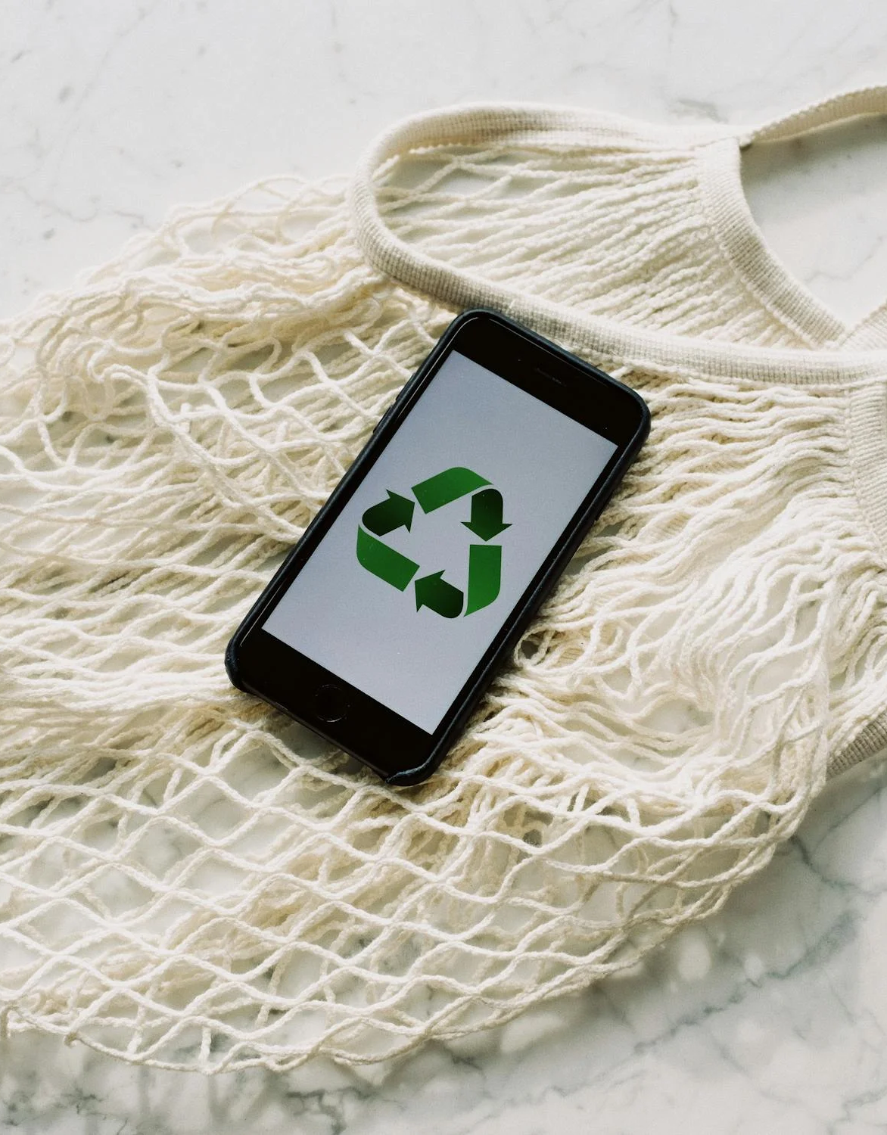
Anpassung an sich ändernde Markttrends
Wenn Sie die neuesten Markttrends kennen, können Sie Ihrem Unternehmen einen Wettbewerbsvorteil verschaffen.
Trends wie die Kreislaufwirtschaft, die sich auf die Verringerung von Abfällen durch Wiederverwendung, Recycling und Wiederverwendung von Materialien konzentriert, und der Klimaschutz, bei dem der Schwerpunkt auf der Verringerung des CO2-Fußabdrucks liegt, gewinnen zunehmend an Bedeutung.
Auch die ethische Beschaffung, die sicherstellt, dass Produkte verantwortungsvoll beschafft und unter fairen Arbeitsbedingungen hergestellt werden, wird für die Verbraucher immer wichtiger.

Slide 43
Kundenerwartungen & Nachhaltigkeit
Um mit den Trends Schritt zu halten, sollten Unternehmen regelmäßig Branchenberichte von Analysten und Nachhaltigkeitsexperten lesen. Der Besuch von Fachmessen, Konferenzen und Branchenveranstaltungen kann Einblicke in die neuesten Trends und Innovationen geben.Die Vernetzung in auf Nachhaltigkeit ausgerichteten Verbänden und Netzwerken ermöglicht den Austausch von Wissen und bewährten Verfahren. Die Reaktion auf diese Trends kann Produktinnovationen beinhalten, z. B. die Entwicklung neuer Produkte mit nachhaltigen Materialien oder die Modifizierung bestehender Produkte, um sie umweltfreundlicher zu machen.
Der Aufbau nachhaltiger Partnerschaften mit Unternehmen, die einen ähnlichen Ethos haben, kann dazu beitragen, die Bemühungen zu verstärken. Die Aufklärung der Kunden über die Vorteile nachhaltiger Praktiken durch transparente Kommunikation kann ebenfalls die Kundenbindung und das Vertrauen stärken.

Slide 44

Loyalität durch Nachhaltigkeit
Die Einbindung von Kunden durch Nachhaltigkeit kann die Loyalität erheblich steigern. Interaktive Kampagnen wie Recyclingprogramme oder Nachhaltigkeitswettbewerbe regen zur aktiven Teilnahme an und zeigen das Engagement eines Unternehmens für Nachhaltigkeit.
Die Bereitstellung von Kanälen für Kundenfeedback zu Nachhaltigkeitsbemühungen und die Berücksichtigung ihrer Vorschläge kann die Beziehung zwischen Kunde und Unternehmen stärken. Kundenbindungsprogramme, die nachhaltiges Verhalten belohnen, wie z. B. Rabatte für die Rückgabe von Verpackungen, sind ein weiterer Anreiz für das Engagement der Kunden.
Regelmäßige Umfragen und Abstimmungen können die Kundenzufriedenheit messen, während der Net Promoter Score (NPS) die allgemeine Loyalität und Zufriedenheit in Bezug auf die Nachhaltigkeitsbemühungen messen kann. Social-Media-Kennzahlen wie Engagement- und Stimmungsanalysen liefern zusätzliche Erkenntnisse darüber, wie Kunden die Nachhaltigkeitskommunikation wahrnehmen.

Slide 45
Planung für die Zukunft
Damit Nachhaltigkeit die Wettbewerbsfähigkeit eines Unternehmens effektiv verbessern kann, muss sie in die Kerngeschäftsstrategie integriert werden. Dies erfordert eine langfristige Perspektive, die die Nachhaltigkeitsziele mit den Unternehmenszielen in Einklang bringt und sicherstellt, dass nachhaltige Praktiken im Laufe der Zeit beibehalten, gemessen und verbessert werden.
Entwicklung eines Fahrplans für die Umsetzung
Realistische Ziele setzen:Legen Sie auf der Grundlage der Bewertung aktueller Nachhaltigkeitskennzahlen erreichbare, aber ehrgeizige Ziele fest, die das Unternehmen zu mehr Nachhaltigkeit bewegen.
Kontinuierliche Verbesserung: Implementieren Sie einen Zyklus zur Überwachung, Berichterstattung und Anpassung der Nachhaltigkeitspraktiken, um auf Veränderungen im Geschäftsumfeld und in der gesetzlichen Landschaft zu reagieren.
Klicken Sie hier, um mehr zu erfahren

Slide 46
03
FALLSTUDIEN

Slide 47
01
Fallstudie 1: IKEA Fallstudie: Einführung der Solarenergie
02
Fallstudie 2: Alles über Kombucha - nachhaltige Innovation in der Getränkeherstellung
03
Fallstudie 3: BiaSol - Revolutionierung der Nachhaltigkeit von Lebensmitteln

Slide 48
Einleitung
Interface, ein weltweit tätiger Hersteller von Teppichfliesen, ist ein gutes Beispiel für die Verankerung von Nachhaltigkeit in der Unternehmenskultur und die Überwindung von Widerständen gegen Veränderungen. Im Jahr 1994 startete Interface seine ehrgeizige Mission Zero, die darauf abzielt, bis 2020 alle negativen Auswirkungen des Unternehmens auf die Umwelt zu beseitigen.
Diese Initiative erforderte eine umfassende Umgestaltung der Unternehmensabläufe und -kultur. Die Mission wurde von Interface-Gründer Ray Anderson vorangetrieben, der eine tiefgreifende Erkenntnis über die Umweltauswirkungen seines Unternehmens hatte, die oft als sein „Speer in der Brust-Moment“ bezeichnet wird.
Fallstudie 1 Schnittstelle Fallstudie-Mission Zero und darüber hinaus

Slide 49
Umsetzung
Um Mission Zero zu erreichen, konzentrierte sich Interface auf mehrere Schlüsselbereiche: Abfallreduzierung, Senkung des Energie- und Wasserverbrauchs und Umgestaltung der Lieferkette.
Das Unternehmen führte das ReEntry® Rückgewinnungs- und Recyclingprogramm ein und erreichte damit Kohlenstoffneutralität über den gesamten Produktlebenszyklus hinweg und entwickelte die weltweit erste kohlenstoffneutrale Teppichfliese von der Wiege bis zum Tor.
Im Jahr 2019 gab Interface bekannt, dass es seine Mission Zero-Ziele früher als geplant erreicht hat und startete daraufhin seine neue Mission Climate Take Back, die darauf abzielt, die globale Erwärmung umzukehren, indem es bis 2040 ein kohlenstoffnegatives Unternehmen wird.
Fallstudie 1
Schnittstelle Fallstudie-Mission Zero und darüber hinaus

Slide 50
Umsetzung
Ein entscheidender Aspekt des Erfolgs von Interface war die tiefe Integration der Nachhaltigkeit in die Grundwerte und die Unternehmenskultur. Dieses Engagement spiegelte sich in einer transparenten Kommunikation und einer umfassenden Einbindung der Mitarbeiter wider.
Interface befähigte seine Mitarbeiter durch kontinuierliche Weiterbildung und Einbindung in Nachhaltigkeitsinitiativen und förderte so eine Kultur der Innovation und Zusammenarbeit.
Indem es Nachhaltigkeit zu einem grundlegenden Bestandteil seiner Mission machte, verbesserte Interface nicht nur seinen Umwelteinfluss, sondern steigerte auch seinen Ruf als Marke und seine Marktposition.
Fallstudie 1
Schnittstelle Fallstudie-Mission Zero und darüber hinaus

Slide 51
Ergebnis
Die Initiativen Mission Zero und Climate Take Back von Interface bieten wertvolle Anhaltspunkte für andere Unternehmen, die Nachhaltigkeit in ihren Betrieb integrieren wollen. Die sichtbare Unterstützung und das aktive Engagement der Führungsebene waren entscheidend, um den Ton anzugeben und die Mitarbeiter zu inspirieren, Nachhaltigkeit ernst zu nehmen.
Die frühe Einbindung der Mitarbeiter in den Planungsprozess förderte das Gefühl der Eigenverantwortung und verringerte den Widerstand gegen Veränderungen. Kontinuierliche Schulungen hielten die Mitarbeiter auf dem Laufenden und motivierten sie, effektiv zu den Nachhaltigkeitszielen beizutragen. Die Verankerung von Nachhaltigkeit in den Grundwerten und der Entscheidungsfindung des Unternehmens gewährleistete ein langfristiges Engagement und machte Nachhaltigkeit zu einem wichtigen Teil der Unternehmensidentität. Klicken Sie hier, um mehr über die Nachhaltigkeitsbemühungen von Interface zu erfahren
Fallstudie 1
Schnittstelle Fallstudie-Mission Zero und darüber hinaus

Slide 52

UHR- ICH BIN MISSION ZERO
Sehen Sie sich das folgende Video an, das das Engagement der Mitarbeiter beleuchtet und zeigt, wie Interface die Mission Zero Goal in Angriff genommen hat. Klicken Sie auf den untenstehenden Link, um das Video abzuspielen.
https://www.youtube.com/watch?v=spWuVxu16bM

Slide 53
Einführung
Im Bestreben, Plastikmüll zu reduzieren, beschloss McDonald's 2018, in allen Filialen im Vereinigten Königreich und in Irland Plastikstrohhalme durch Papierstrohhalme zu ersetzen. Diese Initiative war Teil einer breiteren Bewegung zur Bekämpfung der Umweltauswirkungen von Einwegplastik und entsprach der wachsenden Nachfrage der Verbraucher nach nachhaltigeren Praktiken.
Die Umstellung auf Papierstrohhalme stieß jedoch gleich zu Beginn auf mehrere Probleme, was zeigt, wie wichtig es ist, eine umfassende Analyse alternativer Materialien durchzuführen. Die Hauptprobleme im Zusammenhang mit den neuen Strohhalmen waren die Reaktionen der Kunden, nicht recycelbare Materialien und Probleme mit der Haltbarkeit.
Fallstudie 2 McDonald's - Umstellung auf Papierstrohhalme

Slide 54
Herausforderungen und Probleme
Obwohl die von McDonald's eingeführten Papierstrohhalme als umweltfreundlichere Alternative beworben wurden, erwiesen sie sich als nicht recycelbar. Das für die Strohhalme verwendete Papier war zu dick, um von den üblichen Recyclinganlagen verarbeitet zu werden, im Gegensatz zu den Kunststoffstrohhalmen, die sie ersetzten und die recycelbar waren.
Diese Enthüllung führte zu erheblicher öffentlicher Kritik. Die Kunden wurden angewiesen, die Papierstrohhalme in der Restmülltonne zu entsorgen, was dem ursprünglichen Nachhaltigkeitsziel der Abfallvermeidung widersprach. Es wurde berichtet, dass die Papierstrohhalme schlecht funktionierten, durchweichten und sich schnell auflösten, wenn sie mit Getränken verwendet wurden. Dies wirkte sich negativ auf das Kundenerlebnis aus und verstärkte die Gegenreaktion auf die Initiative.
Fallstudie 2 McDonald's - Umstellung auf Papierstrohhalme

Slide 55
Lösung
Der Fall McDonald's zeigt, wie wichtig es ist, den gesamten Lebenszyklus und die Wiederverwertbarkeit alternativer Materialien vor der Einführung gründlich zu bewerten.
Eine nachhaltige Lösung sollte sich nicht nur auf den Materialwechsel konzentrieren, sondern auch auf die Verarbeitung am Ende des Lebenszyklus.Ebenso müssen wirksame Nachhaltigkeitsinitiativen ein Gleichgewicht zwischen den Vorteilen für die Umwelt und der Aufrechterhaltung oder Verbesserung des Benutzererlebnisses herstellen.
Die Leistungsprobleme der Papierstrohhalme haben die positiven Auswirkungen der Reduzierung des Plastikmülls beeinträchtigt.Eine klare und ehrliche Kommunikation mit den Verbrauchern über die Grenzen und Vorteile neuer nachhaltiger Praktiken ist von entscheidender Bedeutung, da sie sicherstellt, dass die Verbraucher nicht in die Irre geführt werden und die Initiativen voll unterstützen können.
Fallstudie 2 McDonald's - Umstellung auf Papierstrohhalme

Slide 56
Ergebnis
Trotz der Rückschläge sucht McDonald's weiterhin nach nachhaltigen Alternativen und verbessert seine Praktiken. Das Unternehmen ist weiterhin bestrebt, seinen ökologischen Fußabdruck zu verkleinern, und lernt aus diesen Herausforderungen, um in Zukunft bessere Lösungen zu entwickeln.
Indem sie sicherstellen, dass alternative Materialien wirklich nachhaltiger sind, und indem sie einen hohen Standard der Produktleistung beibehalten, können Unternehmen ihre Umweltziele besser erreichen, ohne die Kundenzufriedenheit zu beeinträchtigen.Obwohl dieser Fall von einem Unternehmen ausgeht, ist die Lernbotschaft auch auf Kleinstunternehmen übertragbar. Wenn Sie mehr über diesen Fall erfahren möchten, klicken Sie hier.
Fallstudie 2
McDonald's - Umstellung auf Papierstrohhalme

Slide 57
Das Problem:
In May 2021, Im Mai 2021 sah sich Hefty, eine Marke von Reynolds Consumer Products, mit einer Sammelklage konfrontiert, weil es die Verbraucher über die Wiederverwertbarkeit seiner Hefty-Recycling-Beutel irregeführt hatte. Die Beutel wurden als „für alle Arten von Wertstoffen geeignet“ vermarktet und sollten umweltbewusste Verbraucher ansprechen, die nach Möglichkeiten suchen, ihre Umweltbelastung zu verringern. Diese Behauptungen wurden jedoch bald in Frage gestellt.Es stellte sich heraus, dass die Beutel zwar für alle Arten von Recycling-Materialien geeignet waren, die Beutel selbst jedoch nicht recycelbar waren und somit alle Recycling-Ladungen, die die Beutel enthielten, verunreinigten.
Ein weiteres großes Problem war die Täuschung der Verbraucher, da in der Klage behauptet wurde, dass den Verbrauchern vorgegaukelt wurde, sie würden umweltbewusste Entscheidungen treffen.
Fallstudie 3
Hefty-Recycling-Säcke

Slide 58
Vorwürfe in der Klage:
In der Klage wurde behauptet, dass Hefty Recycling Bags nicht recycelbar seien. Trotz ihres Marketings wurden die Beutel aus Kunststoffen hergestellt, die von den üblichen Recyclinganlagen nicht verarbeitet werden konnten. Dies bedeutete, dass die Beutel, wenn sie mit anderen Wertstoffen gemischt wurden, oft die gesamte Charge verunreinigten, was dazu führte, dass mehr Abfall auf Deponien landete. Anstatt das Recycling zu erleichtern, wurde festgestellt, dass Hefty Recycling Bags den Prozess behindern.Ein weiterer zentraler Punkt der Klage waren die irreführenden Marketingpraktiken, die den Verbrauchern vorgaukelten, sie würden eine umweltfreundliche Wahl treffen. In der Klage wurde behauptet, dass das Branding und die Werbematerialien gegen die kalifornischen Anti-Greenwashing-Gesetze verstoßen haben, da die Umweltvorteile des Produkts falsch dargestellt wurden.
Fallstudie 3
Hefty-Recycling-Säcke

Slide 59
Auswirkungen auf die Marke:
Die Sammelklage hat nicht nur den Ruf von Hefty geschädigt, sondern auch die potenziellen rechtlichen Risiken von unbegründeten Umweltaussagen aufgezeigt. Die Kläger verlangten Schadensersatz für die irreführende Werbung, was erhebliche finanzielle Auswirkungen für das Unternehmen haben könnte, wenn es für haftbar befunden wird. Die Enthüllung, dass Hefty Recycling Bags nicht so umweltfreundlich sind wie beworben, hat das Vertrauen der Verbraucher erschüttert. Umweltbewusste Verbraucher, die oft bereit sind, einen Aufpreis für Produkte zu zahlen, von denen sie glauben, dass sie nachhaltig sind, fühlten sich getäuscht. Diese Art von Vertrauensbruch kann das Image einer Marke und die Kundentreue langfristig schädigen. Dieser Fall verdeutlicht, wie sehr Greenwashing den Ruf einer Marke und die Loyalität der Verbraucher schädigen kann, wenn nicht mit Integrität und Ehrlichkeit vorgegangen wird.Klicken Sie hier, um mehr zu erfahren
Fallstudie 3
Hefty-Recycling-Säcke

Slide 60
04
BEWERTUNG

Slide 61
Q1
Welcher der folgenden Punkte ist ein häufiger Fallstrick für Unternehmen, die versuchen, nachhaltige Praktiken einzuführen?
Die Festlegung klarer und messbarer Nachhaltigkeitsziele.
Greenwashing, d. h. irreführende Behauptungen über Nachhaltigkeit.
Eine transparente Kommunikation mit den Interessengruppen betreiben.
Investitionen in erneuerbare Energiequellen.

Slide 62
Q2
Warum ist es für Unternehmen wichtig, die Wiederverwertbarkeit ihrer Produktverpackungen sicherzustellen?
Es reduziert immer die Produktionskosten.
Sie erhöht die Haltbarkeit der Produkte.
Sie stellt sicher, dass das Produkt als umweltfreundlich vermarktet werden kann, ohne dass es zu Rückschlägen kommt.
Es garantiert rechtliche Immunität von allen Umweltvorschriften.

Slide 63
Q3
Was ist ein wesentliches Risiko, wenn vor der Einführung eines nachhaltigen Produkts keine gründliche Marktforschung durchgeführt wird?
Sofortiger Anstieg der Verkaufszahlen aufgrund der Neuheit.
Hohe Kundentreue unabhängig von der Produktleistung.
Fehlende Übereinstimmung mit den Kundenerwartungen und mögliche Rückwirkungen.
Garantierte Genehmigung durch die Umweltbehörden.

Slide 64
Q4
Wie können Unternehmen den Fallstrick des Greenwashings vermeiden?
Indem sie breite, nicht überprüfbare Behauptungen über ihre Nachhaltigkeitsbemühungen aufstellen.
Indem sie sich ausschließlich auf die Recyclingfähigkeit ihrer Produkte konzentrieren.
Indem sie alle Behauptungen zur Nachhaltigkeit mit glaubwürdigen Zertifizierungen und Daten Dritter untermauern.
Indem sie dem Marketing Vorrang vor tatsächlich nachhaltigen Praktiken einräumen.

Slide 65
Q5
Was ist eine mögliche Folge von Unternehmen, die ihre Nachhaltigkeitspraktiken nicht transparent machen?
Verbesserter Ruf der Marke.
Erhöhtes Vertrauen und Loyalität der Verbraucher.
Mögliche rechtliche Schritte und Verlust des Verbrauchervertrauens.
Ununterbrochener Geschäftsbetrieb unabhängig von der Marktentwicklung.

Slide 66
Antwortschlüssel
Q1: B
Q2: C
Q3: C
Q4: C
Q5: C

Slide 67
SCHLÜSSELBEGRIFFE UND DEFINITIONEN
Greenwashing: Die Praxis, irreführende oder falsche Behauptungen über die Umweltvorteile eines Produkts, einer Dienstleistung oder von Unternehmenspraktiken aufzustellen, um umweltfreundlicher zu erscheinen, als sie sind.
Transparenz: Offenheit in der Kommunikation über die Nachhaltigkeitspraktiken eines Unternehmens, einschließlich der Erfolge und verbesserungsbedürftigen Bereiche.
Lebenszyklusanalyse (LCA): Eine Methode zur Bewertung der Umweltauswirkungen eines Produkts während seines gesamten Lebenszyklus, von der Rohstoffgewinnung bis zur Entsorgung.
Nachhaltigkeitsmetriken: Quantifizierbare Messgrößen, die dazu dienen, die Leistung von Nachhaltigkeitsinitiativen zu verfolgen und darüber zu berichten.

Slide 68
SCHLÜSSELBEGRIFFE UND DEFINITIONEN
Biodiversität: Die Vielfalt des Pflanzen- und Tierlebens in einem bestimmten Lebensraum, die oft als entscheidend für die Erhaltung des ökologischen Gleichgewichts angesehen wird.
Ökologischer Fußabdruck: Die Auswirkungen einer Person, eines Unternehmens oder einer Tätigkeit auf die Umwelt, gemessen an der Menge der erzeugten Treibhausgase, in der Regel in Einheiten von Kohlendioxid.
Faire Arbeitspraktiken: Richtlinien und Praktiken, die eine faire Behandlung von Arbeitnehmern gewährleisten, einschließlich fairer Löhne, sicherer Arbeitsbedingungen und des Rechts, sich zu organisieren.
Nachhaltige Beschaffung: Die Beschaffung von Produkten und Materialien auf eine Weise, die minimale negative Auswirkungen auf die Umwelt und die Gesellschaft hat, was oft fairen Handel und umweltfreundliche Praktiken einschließt.

Slide 69
SCHLÜSSELBEGRIFFE UND DEFINITIONEN
Energie-Effizienz: Weniger Energie für dieselbe Aufgabe verbrauchen und dadurch Energieverschwendung vermeiden.
Öko-Kennzeichnung: Kennzeichnung von Produkten, um die Verbraucher darüber zu informieren, dass sie auf umweltfreundliche Weise hergestellt wurden.
Wassereinsparung: Die effiziente Nutzung von Wasser, um unnötigen Wasserverbrauch zu vermeiden.
Abfallvermeidung: Praktiken, die darauf abzielen, die durch einen Prozess oder eine Aktivität erzeugte Abfallmenge zu reduzieren.
Umweltfreundliche Beschaffung: Die Beschaffung von Produkten und Dienstleistungen, die eine geringere Auswirkung auf die menschliche Gesundheit und die Umwelt haben.

Slide 70
SCHLÜSSELBEGRIFFE UND DEFINITIONEN
Triple Bottom Line: Ein Geschäftskonzept, das soziale, ökologische und finanzielle Leistungskennzahlen umfasst.
Nachhaltige Innovation: Entwicklung neuer Produkte, Dienstleistungen oder Verfahren, die nicht nur wirtschaftlichen, sondern auch ökologischen und sozialen Nutzen bringen.
Abschwächung des Klimawandels: Bemühungen zur Reduzierung oder Vermeidung der Emission von Treibhausgasen.
Grüne Technologie: Technologie, deren Einsatz dazu dient, die Auswirkungen menschlicher Aktivitäten auf die Umwelt zu mildern oder umzukehren.
Zirkuläre Lieferkette: Eine Lieferkette, bei der die Wiederverwendung, das Recycling und die Aufarbeitung von Materialien und Produkten im Vordergrund stehen, um einen geschlossenen Kreislauf zu schaffen.

Slide 71
SCHLÜSSELBEGRIFFE UND DEFINITIONEN
Soziale Nachhaltigkeit: Schaffung einer gerechten Gesellschaft, die den Bedürfnissen aller Bürger gerecht wird und unbegrenzt aufrechterhalten werden kann.
Erneuerbare Ressourcen: Natürliche Ressourcen, die sich im Laufe der Zeit auf natürliche Weise erneuern können, z. B. Sonnenenergie, Windenergie und Biomasse.
Unternehmensführung: Das System von Regeln, Praktiken und Prozessen, durch das ein Unternehmen geleitet und kontrolliert wird, wobei der Schwerpunkt auf Nachhaltigkeit und ethischen Praktiken liegt.
Lebenszyklus-Kostenrechnung: Eine Buchhaltungsmethode, die alle Kosten im Zusammenhang mit dem Lebenszyklus eines Produkts berücksichtigt, einschließlich der Anschaffungskosten, der Wartung und der Entsorgungskosten, um die Gesamtbetriebskosten zu ermitteln.

